Slide 1
Plotly(解説スライド)

Slide 2

本資料の学習内容
shortcut
本資料では、 グラフの描画をGoogle Colaboratory上で使用することができます。
使用方法などの詳細は「Googl_Colaboratory_100knocks」フォルダ内の資料をご参照ください。
「Googl_Colaboratory_100knocks」
01_Google_Colaboratory_slide：Google Colaboratoryの操作説明
03_object_slide：オブジェクトの説明
04_Python_basis_slide：Pythonの基礎説明

Slide 3
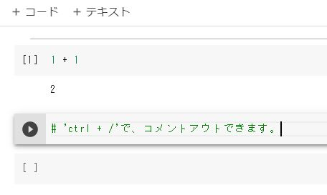
セルの実行およびコメントアウト
shortcut
コードセルは、「shift + enter」キーで実行できます。
処理が完了すると、実行順に左側のカッコ内に数字が表示されます。（実行中の間は、*（アスタリスクが）表示されます。
冒頭に「#」記号を付すと、その行はプログラムとして認識されなくなり、コメントを書き込むことができます。これをコメントアウトといいます。書いたプログラムを複数行にわたり一時的に無効化する場合などにも、コメントアウトは使えます。無効化したい行を選択し、「ctrl + /」キーを押すことで、コメントアウトされます。

Slide 4
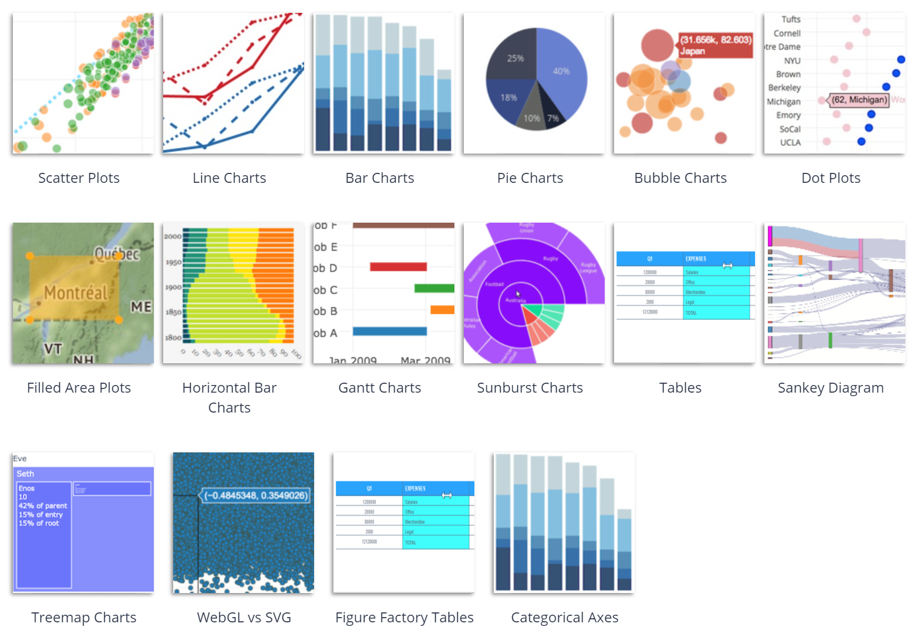
Plotlyとは？
Plotlyは、データの可視化のためのオープンソースのライブラリです。
基本的に無料で利用することができます。
散布図や棒グラフ、箱ひげ図など様々な表現ができ、マウスオーバーでのデータ内容の表示やズームなど、インタラクティブな操作が可能です。
Notes:
公式サイト：https://plotly.com/python/

Slide 5
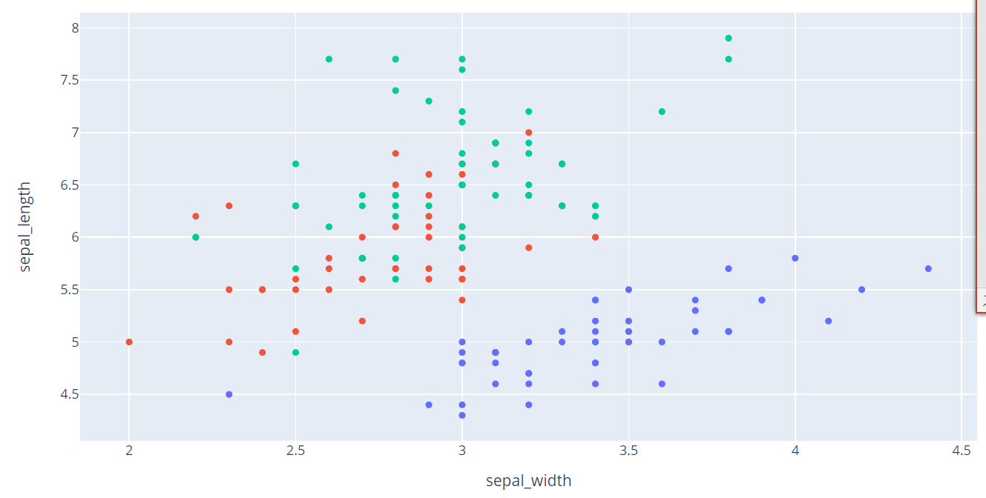
Plotlyで散布図を描いてみましょう
散布図（Scatter plot）は、縦軸、横軸に２項目の量や大きさを対応させ、データを点でプロットしたものです。 ２項目の相関関係を確認することなどができます。
今回はPlotly Expressを使って描画していきます。
（Plotly Expressは2019年の3月に公開されたplotlyの高レベルAPI群で、インタラクティブで複雑な描画を簡単に書けるのが特徴です。）
Notes:
公式サイト: https://plot.ly/python/plotly-express/

Slide 6
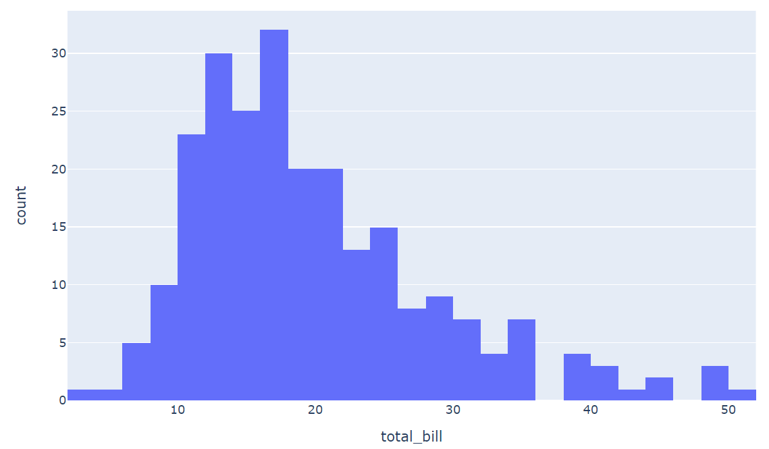
Plotlyでヒストグラムを描いてみましょう
ヒストグラムは、データをいくつかの区分で区切り、それぞれの区分に含まれるデータの個数（度数）を、棒グラフに似た形の図で表現したものです。
データのばらつきを確認することができます。 データの分析をする際には、まず始めにデータの分布をしっかりと確認することが大切です。ヒストグラムを描画してみた時点で、必要があればデータの補正などを行います。
Notes:
公式サイト: https://plot.ly/python/plotly-express/

Slide 7
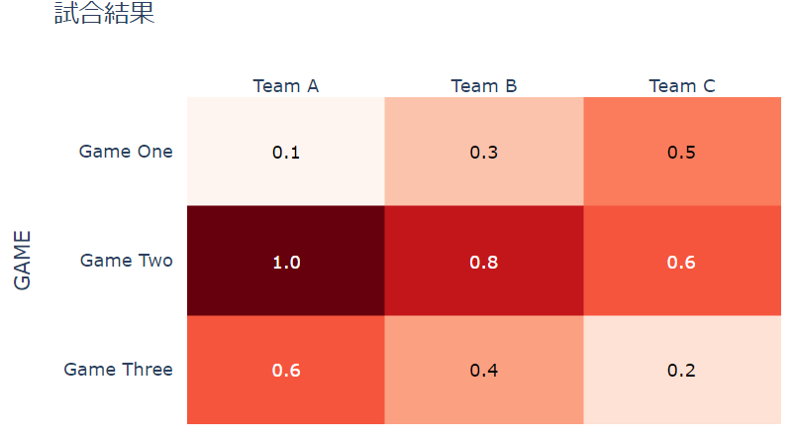
Plotlyでヒートマップを描いてみましょう
ヒートマップは、データを可視化するために、行列型の数字データの強弱を色や濃淡で可視化する方法です。
例えばホームページ上でユーザーがどの部分に注目しているか、飛行機の乗客数データではどのシーズンに多くの客が利用しているか等、収集したデータで数値の羅列だけでは分からない傾向を、サーモグラフィーのように表示して、把握することが出来るようになります。
Notes:
公式サイト: https://plot.ly/python/plotly-express/

